Slide 1
Projeto de Desenvolvimento de
Software
Apresentação da Disciplina
Professor Valdinei J. Saugo

Slide 2
PDS

Slide 3

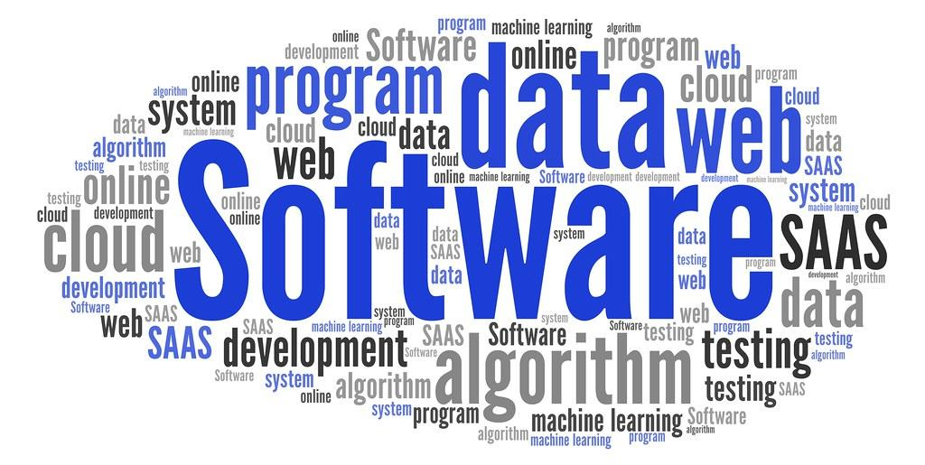

Slide 4
Objetivos da disciplina
Apresentar os conceitos básicos de algoritmos;
Apresentar os conceitos básicos de desenvolvimento de software;
Apresentar linguagens de programação e suas aplicações práticas;
Realizar uma introdução à metodologias de desenvolvimento;
Realizar atividades práticas para fixação dos conteúdos;

Slide 5
Conteúdo
Algoritmos
Tipos de software
Tópicos de engenharia de software
Metodologias de projeto
Introdução à linguagem Python
Desenvolvimento de aplicações de software com Python

Slide 6
Conteúdo
Desenvolvimento de aplicações com foco em serviços web
Desenvolvimento de aplicações com foco em integração entre serviços web
Ferramentas de desenvolvimento de software

Slide 7
Sistema de avaliação (por bimestre)
01 avaliação escrita (40% da nota) - Individual
Trabalho em equipe (40% da nota)
Exercícios propostos (20 % da nota) - Individual

Slide 8
Informações gerais
Gerenciar presenças (limite 25%)
Atentar-se para as datas das avaliações
Perdeu uma avaliação bimestral?
Avaliação de reposição (requisição na secretaria)

Slide 9
Horário
Quarta-feira 19:00 às 20:40
Quarta-feira 21:00 às 22:40

Slide 10
Contato
valdineisaugo@unidombosco.edu.br

Slide 11
Materiais e conteúdos de aula
https://drive.google.com/drive/folders/1E22IdP5y1bBBt51NZv5vW7E0pnppULOI?usp=sharing

Slide 12

Bons estudos!
Esta Foto de Autor Desconhecido está licenciado em CC BY

